Slide 1
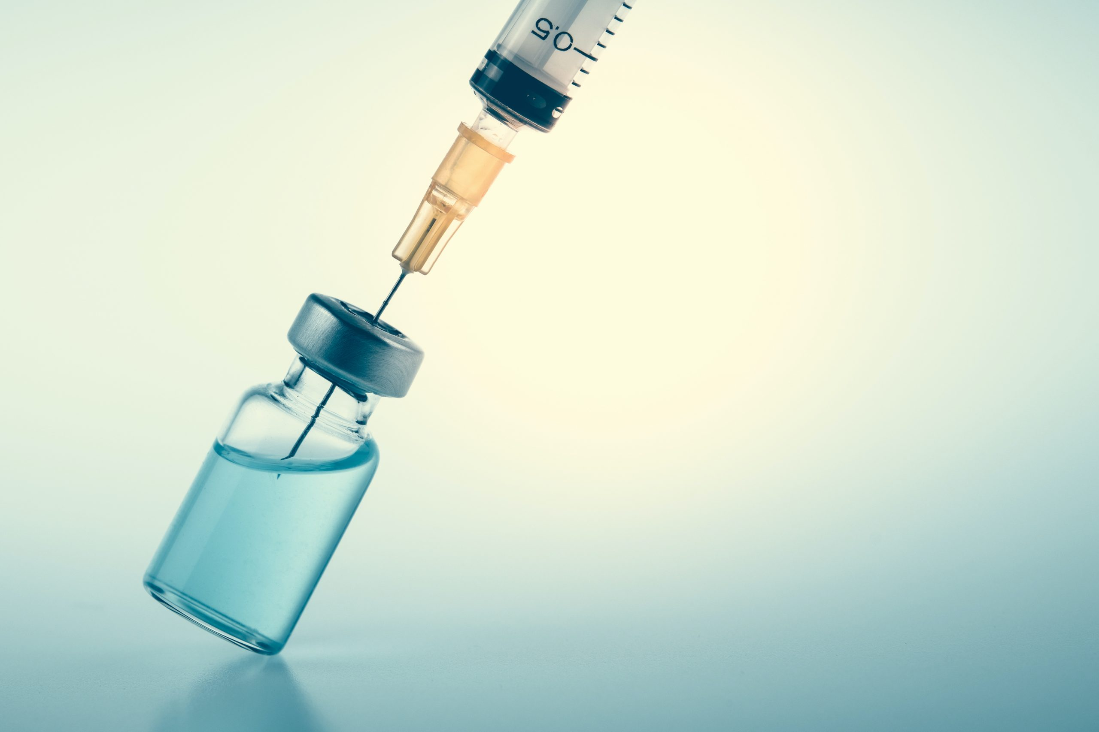
«Мультимодальная стратегия в ИК. Разработать план мероприятий на основе мультимодальной стратегии по безопасной инъекции»
Куратор: Алимбетов К.К.
Исполнители: Сапарбаева Н.К., Наржигитова М.В., Никифорова Г.И., Усманов А.А.
г.Нур-Султан, июнь-июль 2022г.

Slide 2
Мультимодальная стратегия в ИК. Разработать план мероприятий на основе мультимодальной стратегии по безопасной инъекции
№ | Действие | Срок | Статус, комментарии
 | Участнику №1составить проект плана по реализации 1 этапа мультимодальной стратегии по реализации безопасной инъекции и обсудить с группой. | 4-8 июля | □ в процессе □ исполнено
2. | Участнику №2 составить оценку исходного состояния по безопасной инъекции. | 4-8 июля | □ в процессе □ исполнено
3. | Участнику № 3 разработать план действий по безопасной инъекции в рамках мультимодального и междисциплинарного подхода и обсудить с группой, при необходимости внести дополнения и изменения. | 4-8 июля | □ в процессе □ исполнено
4. | Участнику №4 разработать контрольный лист (чек лист) для оценки внедрений и ситуации по теме. | 4-8 июля | □ в процессе □ исполнено
5. | Всем участникам обсудить и подготовить проект программы / плана о долгосрочной реализации компонента «Безопасные инъекции» в рамках мультимодальной стратегии. | 11-15 июля | □ в процессе □ исполнено
6. | Всем участникам подготовить проект приказ об утверждении проекта программы/плана по реализации «Безопасные инъекции» и представить на комиссии инфекционного контроля. Согласовать с заинтересованными специалистами (по необходимости) и членами комиссии. | 11-15 июля | □ в процессе □ исполнено
7. | Подготовить для защиты полевых работ одну общую презентацию с описанием работы каждого участника и представить на защиту. Ваше мнение: основные трудности, какая польза от проведенной работы, рекомендации другим | 11-15 июля | □ в процессе □ исполнено
8. | Ввести в практику регулярный мониторинг по выполнению безопасных инъекций. | После 29 июля | После завершения полевой работы

Slide 3
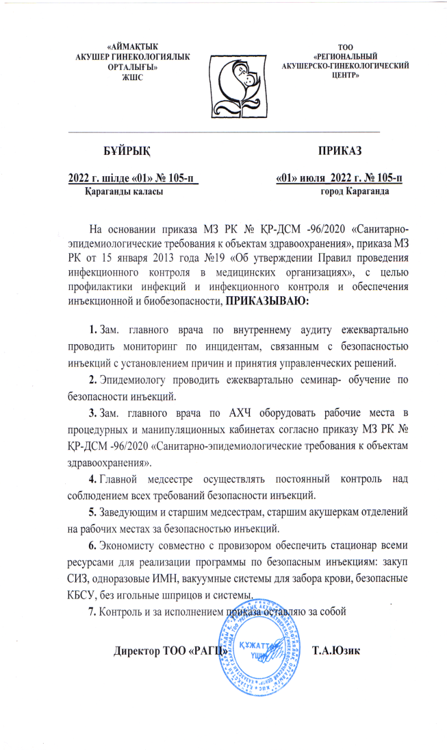
План мероприятий на основе мультимодальной стратегии по безопасной инъекции
В период самостоятельной работы нами были разработаны и обсуждены проекты приказа, стратегии, плана, СОПы и чек-листы по БИ.

Slide 4
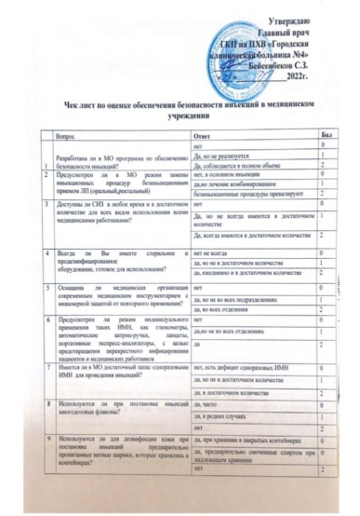
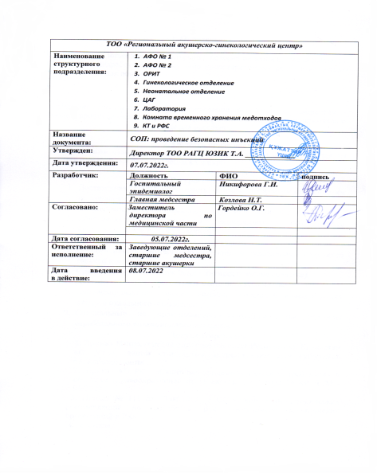
План мероприятий на основе мультимодальной стратегии по безопасной инъекции
В период самостоятельной работы нами были разработаны и обсуждены проекты приказа, стратегии, плана, СОПы и чек-листы по БИ.

Slide 5
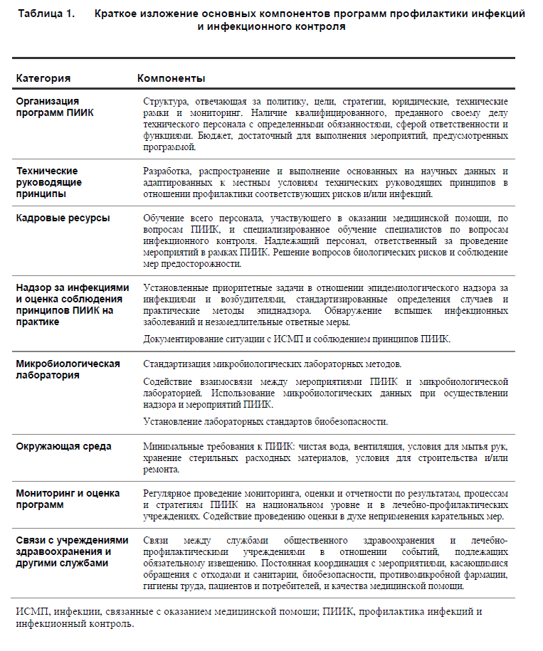
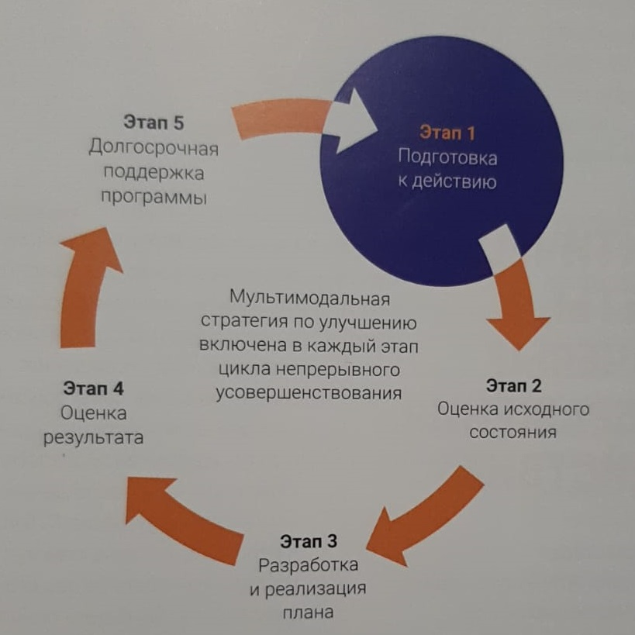
Актуальность мультимодальной стратегии в ИК.
Мультимодальный (комплексный) подход включает использование пакетов или комплексных процедур, определенных и продвигаемых на различных уровнях. Это означает приверженность и поддержку старшего руководства, обучение персонала, выявление руководителей или лидеров программ, а также предоставление дополнительных материалов и оборудования, взаимодействие между различными структурными подразделениями медицинской организации.
Основные этапы построения мультимодальных стратегий п ПИИК
https://www.google.com/url?sa=t&source=web&rct=j&url=https://apps.who.int/iris/bitstream/handle/10665/251730/9789240036291-rus.pdf&ved=2ahUKEwidsbvt6pj5AhXw-SoKHYxKDVAQFnoECA8QAQ&usg=AOvVaw0A3PUIKsoWHLPtUx5RYmKa
https://apps.who.int/iris/handle/10665/92985

Slide 6
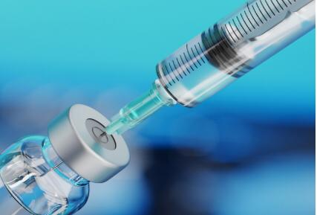
Актуальность, продолжение
Инъекции являются одной из самых распространённых медицинских процедур; каждый год в мире проводится около 16 млрд. инъекций. Большинство из них (90-95%) проводится в лечебных целях и лишь 5-10% – для иммунизации.
Риски, связанные с практикой небезопасных инъекций, были подтверждены документально в отношении трех основных гемоконтактных патогенных микроорганизмов – вирус иммунодефицита человека (ВИЧ), вирус гепатита В (ВГВ) и вирус гепатита С (ВГС)
https://apps.who.int/iris/bitstream/handle/10665/44298/9789244599259_rus.pdf?sequence=4&isAllowed=y

Slide 7
Определения
Безопасная инъекция - это процедура, которая:
• Не приносит вреда пациенту;
• Не подвергает лицо, выполняющее эту процедуру, какому-либо предотвратимому риску;
• Не приводит к образованию отходов, опасных для общества.
Вовлечены :
Пациент
Медицинский работник
Население
Не медицинский персонал
ПИИК за безопасными инъекциями
Улучшение качества медицинских услуг и профилактика профессиональных заражений

Slide 8
Небезопасная инъекция
Небезопасные инъекции могут стать причиной передачи различных патогенных микроорганизмов, включая вирусы, бактерии, грибы и паразитов, могут стать причиной осложнений неинфекционного характера, таких как: абсцессы и токсические реакции.
21 миллион случаев заболевания ВГВ (32% новых случаев заболевания ВГВ)
260 000 случаев заболевания ВИЧ (5% новых случаев заболевания ВИЧ).
2 млн случаев заболевания ВГС (40% новых случаев заболевания ВГС)

Slide 9
Увеличение объема медицинской помощи
Повышение доступности медицинской помощи
Появление новых лекарственных средств
Увеличение количества выполняемых инъекций
Увеличение количества постинъекционных осложнений

Slide 10
Виды постинъекционных осложнений
Инфильтрат - местное воспаление мягких тканей
Абсцесс- ограниченное гнойное воспаление мягких тканей
Флегмона - гнойный воспалительный процесс, характеризующийся некрозом тканей и отсутствием четких границ
Некроз- прижизненное омертвление клеток и тканей
Воздушная эмболия- проникновение атмосферного воздуха в кровеносные сосуды

Slide 11
Цель и Задачи.
Цель: Обеспечение качественной медицинской помощи населению, создание безопасных условий осуществления инъекционных процедур и содействие равноправному доступу к практике безопасных инъекций.
Задачи:
Организовать санитарно-профилактических, дезинфекционно-стерилизационных и противоэпидемических мероприятий, обеспечивающих безопасность выполняемых инъекций.
Сформировать у медицинского персонала осознания важности стандартных правил техники безопасности в области безопасных инъекций и введение их в практику.
Организовать контроль за:
санитарно-техническим состоянием и содержанием МО;
утилизацией медицинских отходов;
условиями труда медицинского персонала (защита его от вредных физических, химических и биологических факторов внутрибольничной среды).
Достижение надлежащего, рационального и экономически эффективного осуществления инъекций.

Slide 12
Целевая аудитория:
Работники здравоохранения, государственных и частных лечебных учреждений
медработники, выполняющие инъекции или процедуры забора крови,
сотрудники отвечающие за контроль и утилизацию отходов,
для администрация лечебных учреждений,
сотрудники, ответственные за политику и практику инфекционного контроля,
ответственные за закупки инъекционного оборудования и другие медицинские материалы.

Slide 13
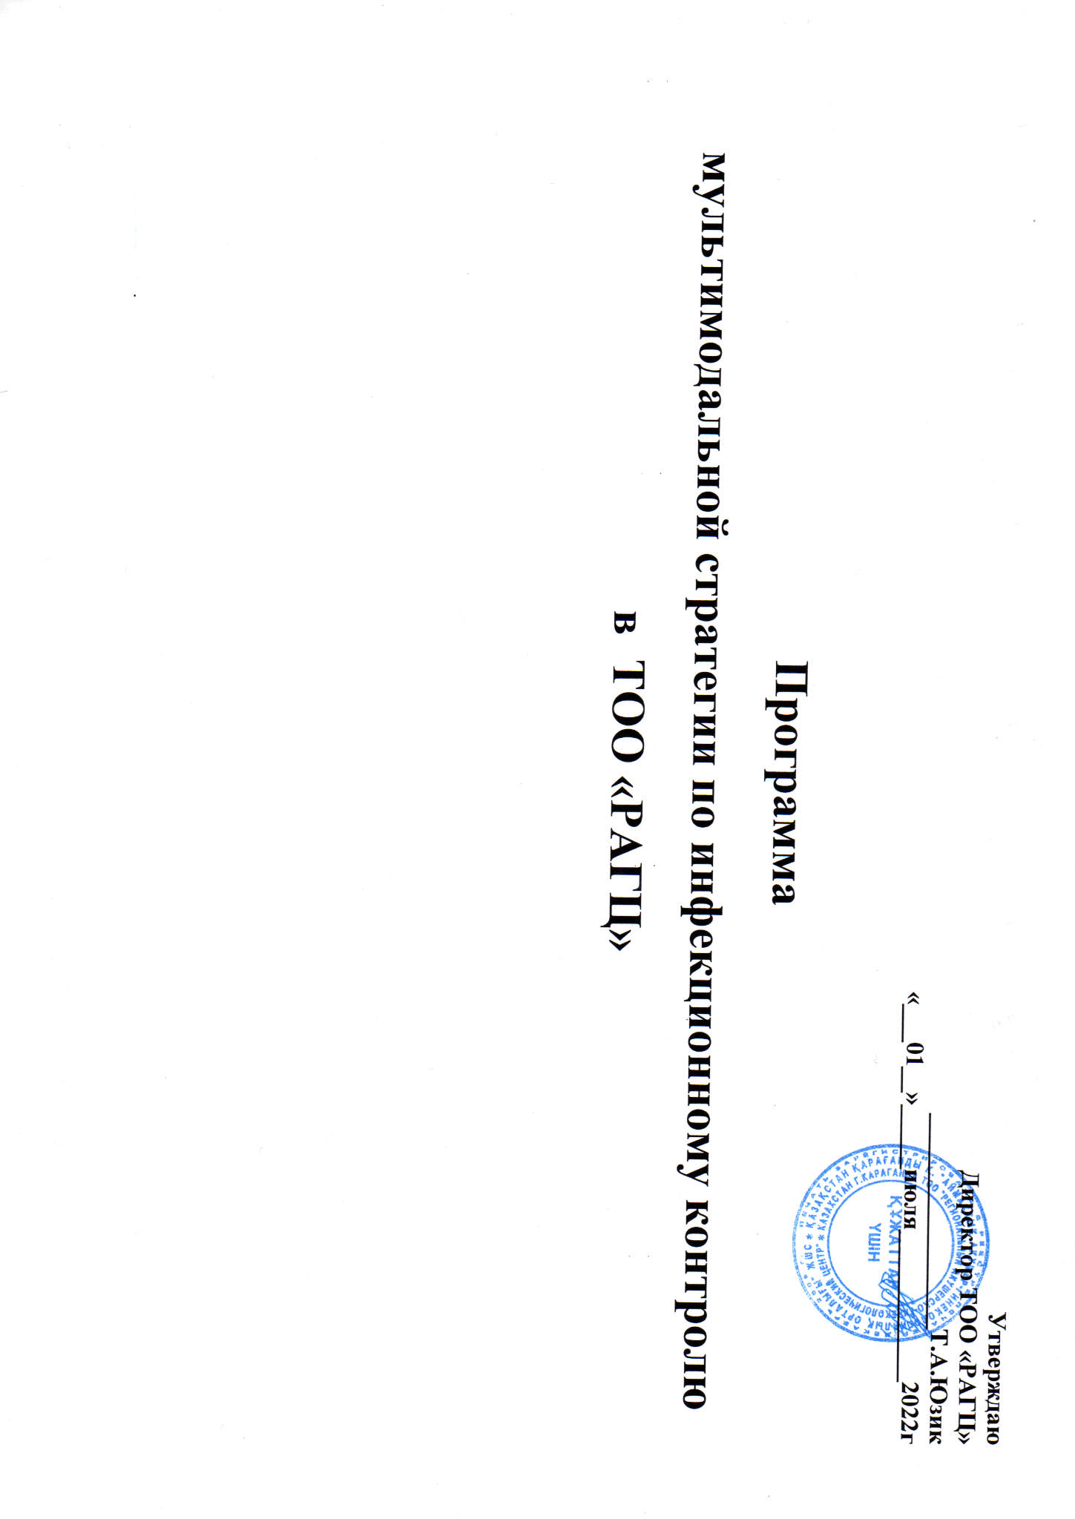
Программа мультимодальной стратегии по безопасности инъекции

Slide 15
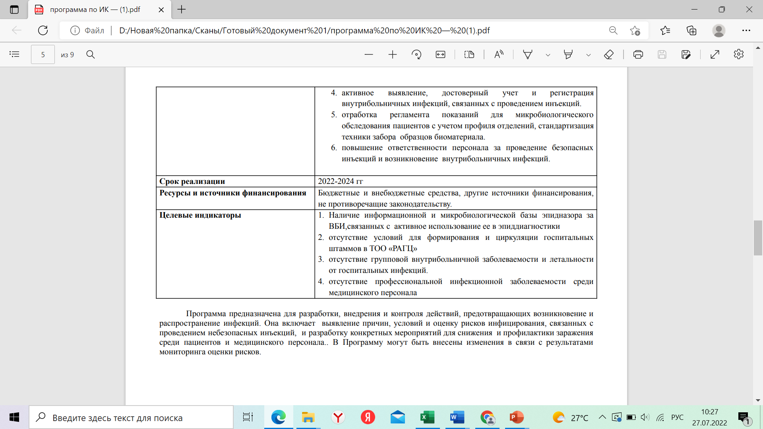

Slide 16
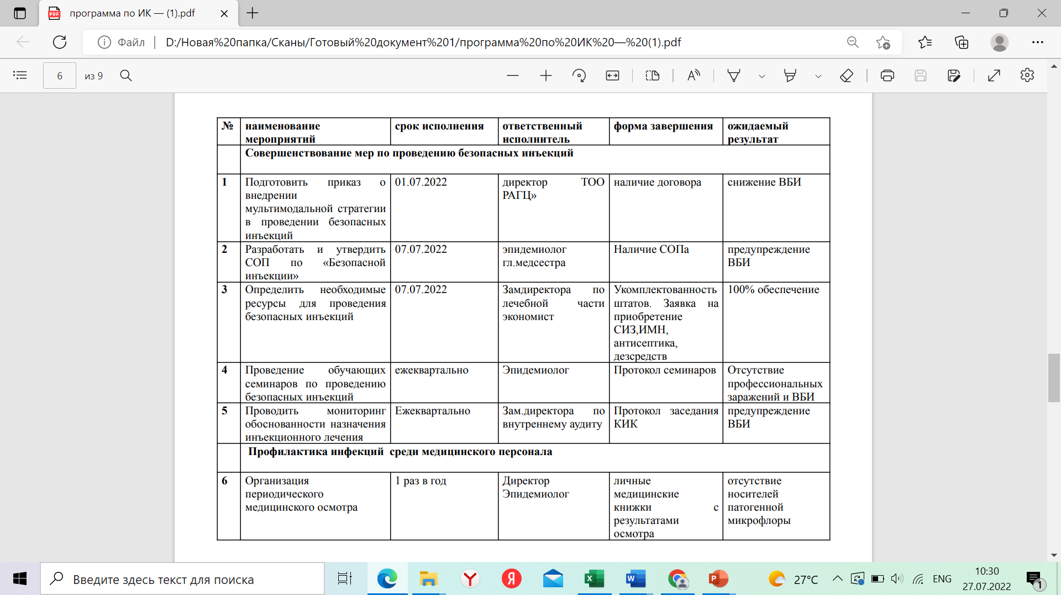

Slide 18
Безопасность инъекций
Чистое рабочее место
Гигиена рук
Одноразовый стерильный шприц с иглой
Стерильный раствор лекарства и растворителя
Правильная утилизация отходов
Правильная обработка места укола
Правильная техника инъекций
Правильная утилизация острых предметов

Slide 19
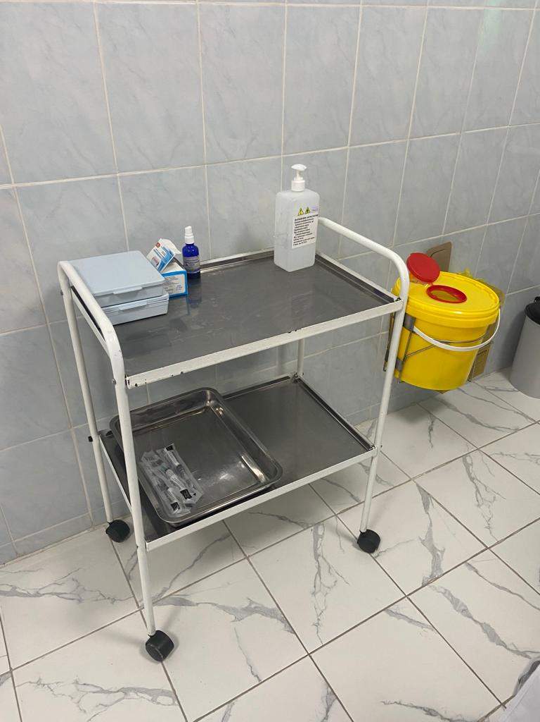
1 компонент – чистое рабочее место
- кабинет, оборудованный легкомоющимися и легкообрабатываемым материалами
- раковина с локтевым краном, с подводкой холодной и горячей воды
- локтевые/бесконтактные дозаторы с мылом и антисептиком
- одноразовые полотенца
- медицинский столик
рабочий стол, стул
стандартные КБУ с маркировкой

Slide 20
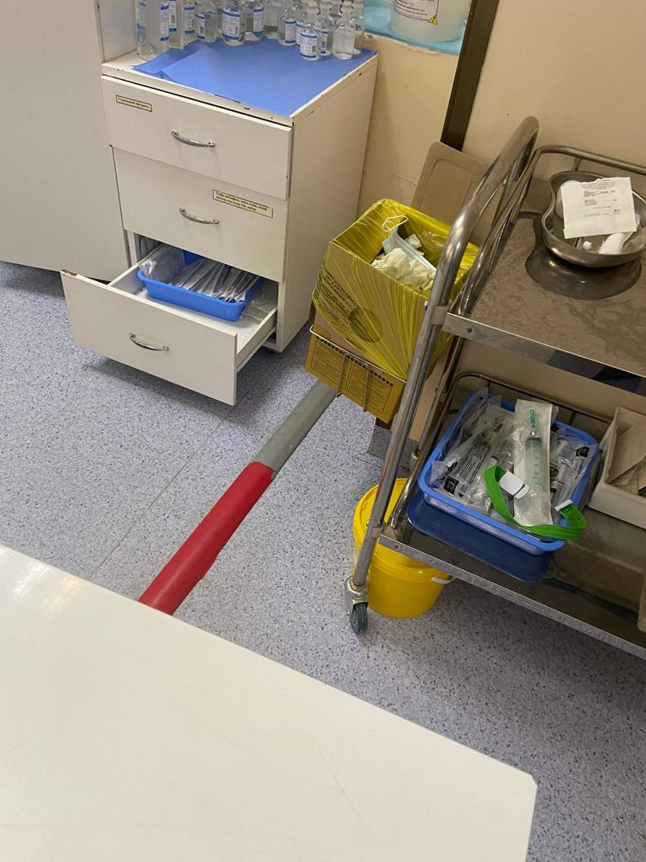
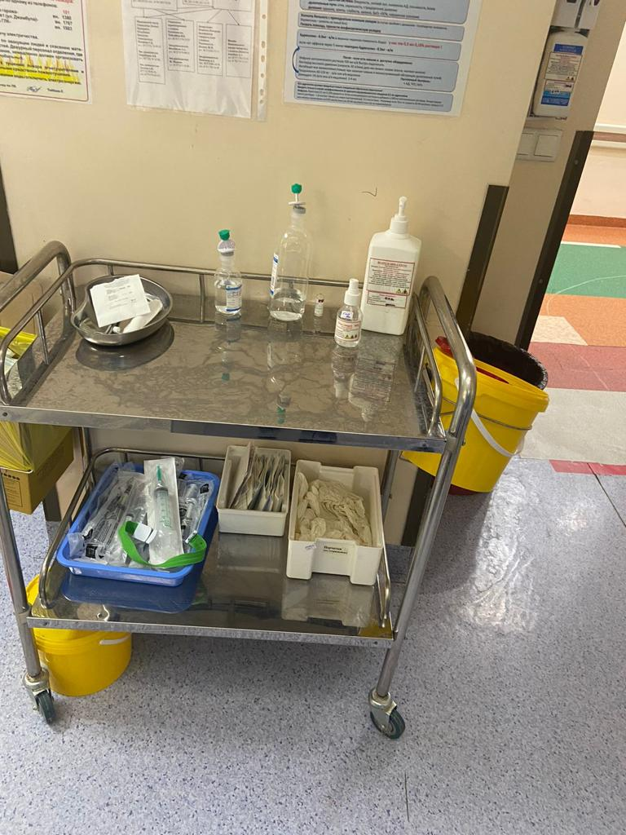

Slide 21
2 компонент - гигиена рук
Соблюдайте 5 моментов гигиены рук
Использование перчаток не отменяет гигиену рук!
Для большинства рутинных инъекций использование перчаток не является требованием
Избегайте проведения инъекций, если ваша кожа повреждена или воспалена.
Закрывайте малейшие повреждения кожи.

Slide 22
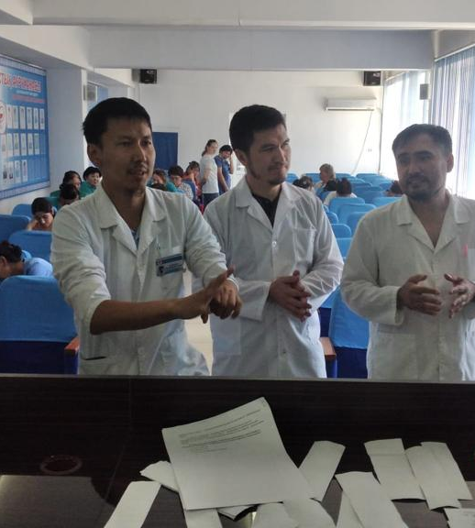
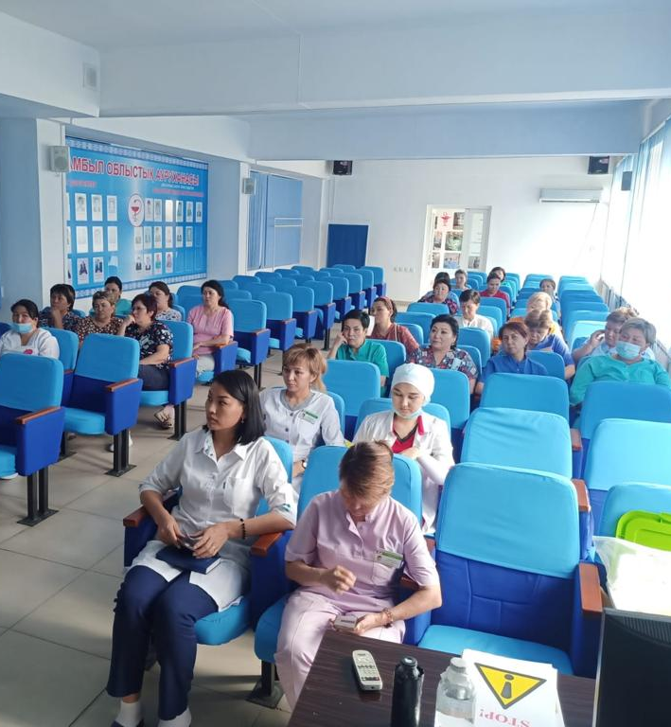
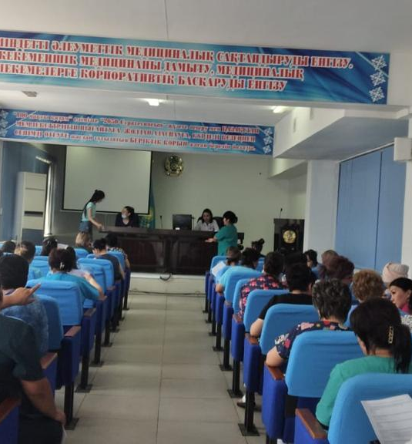
Обучение и контрольная проверка сотрудников

Slide 23
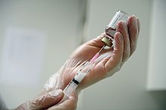
3 и 4 компоненты - одноразовый шприц с иглой и стерильный раствор лекарства и растворителя

Slide 24
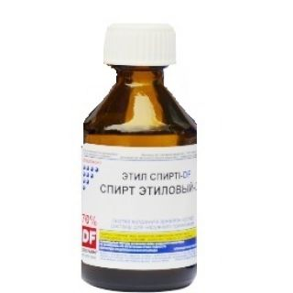
5 компонент - правильная обработка инъекционного поля
Нанесите 70% спиртовый раствор на одноразовый тампон или салфетку.
Протрите область от центра места инъекции к краям, не заходя на одну и ту же область.
Применяйте раствор 30 секунд, затем дайте ему полностью высохнуть.
НЕ используйте ватные шарики, хранящиеся во влажном состоянии в многоразовом контейнере.

Slide 25
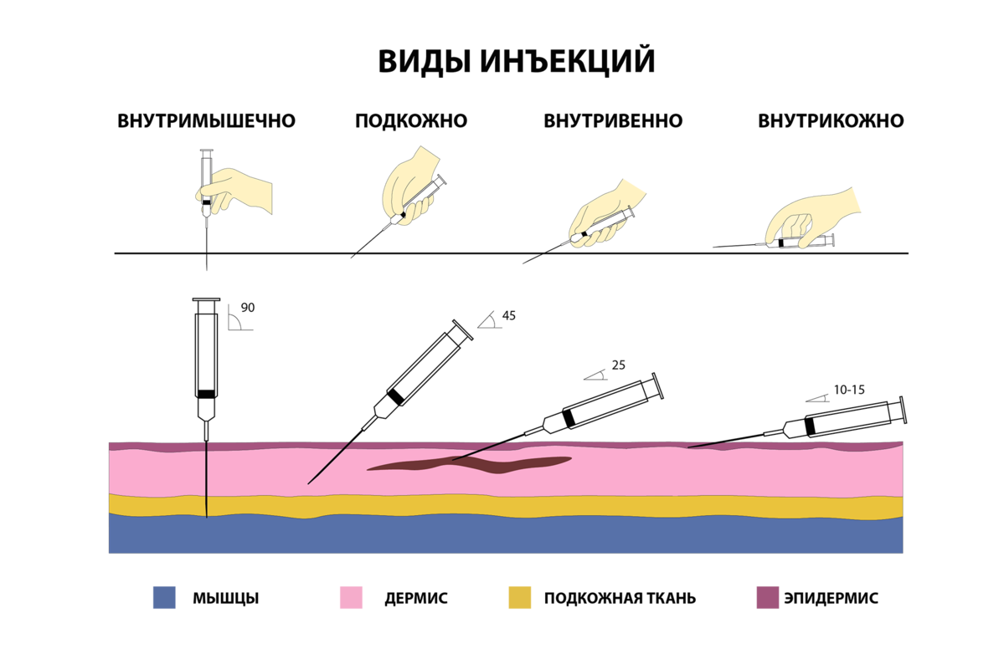
6 компонент - правильная техника инъекций

Slide 26
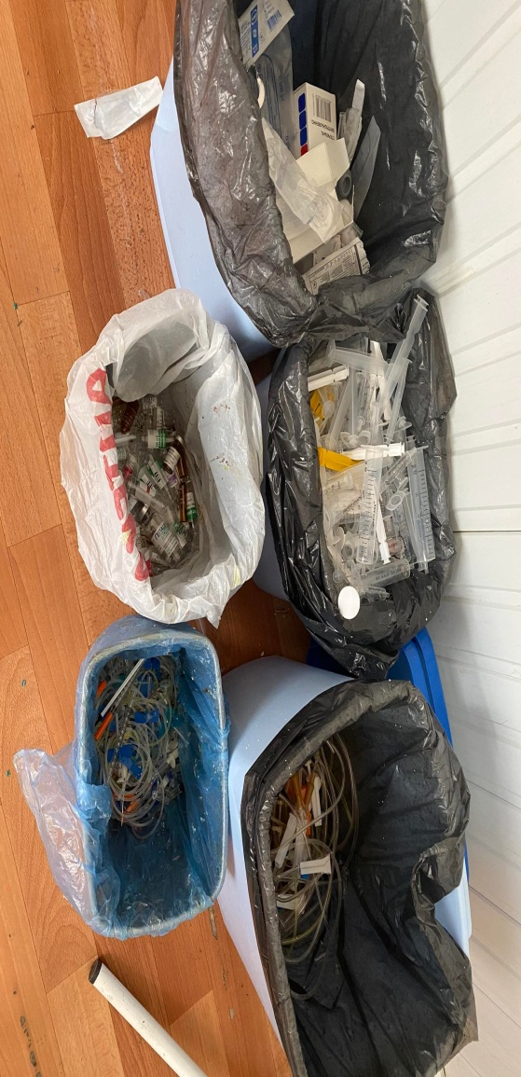
ПРИ СБОРЕ МЕДИЦИНСКИХ ОТХОДОВ ЗАПРЕЩАЕТСЯ:
1.вручную разрушать, разрезать отходы классов Б и В, в том числе использованные системы для внутривенных инфузий, в целях их обеззараживания;
2. снимать вручную иглу со шприца после его использования, надевать колпачок на иглу после инъекции;
3. пересыпать (перегружать) неупакованные отходы классов Б и В из одной емкости в другую;
4. утрамбовывать отходы классов Б и В;
осуществлять любые операции с отходами без перчаток или необходимых средств индивидуальной защиты и спецодежды;
5. использовать мягкую одноразовую упаковку для сбора острого медицинского инструментария и иных острых предметов;
6. устанавливать одноразовые и многоразовые емкости для сбора отходов на расстоянии менее 1 м от нагревательных приборов.

Slide 27
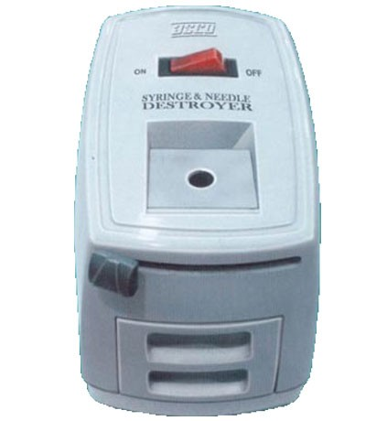
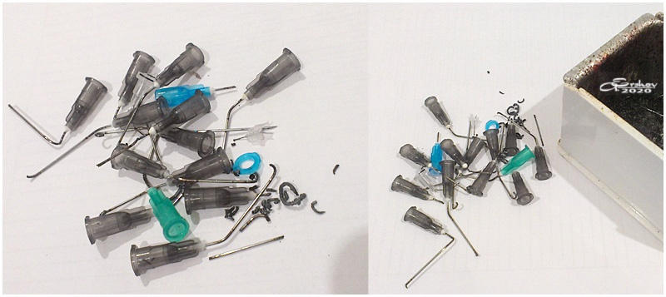
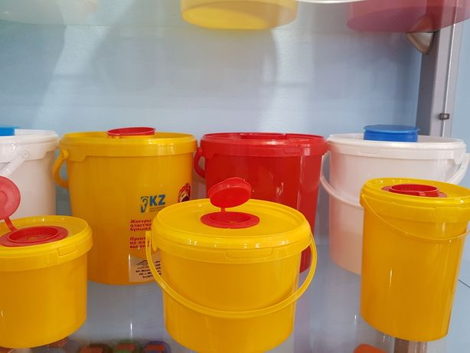
7, 8 компонент - правильная утилизация острых предметов и правильная утилизация медотходов

Slide 28
ОТДЕЛЕНИЕ ОБЕЗЗАРАЖИВАНИЯ МЕДИЦИНСКИХ ОТХОДОВ
Основной, минимальный набор помещений выполнен в соответствии с действующими нормативами в РК.
Помещение приема и загрузки инфицированных отходов (в помещении могут накапливаться отходы не более, чем на 1 цикл загрузки)
Помещение уборочного инвентаря
Комната персонаал
Помещение одевания СИЗ
Помещение снятия СИЗ
Помещение стерилизации и деструктуризации
Помещение хранения обеззараженных отходов

Slide 29
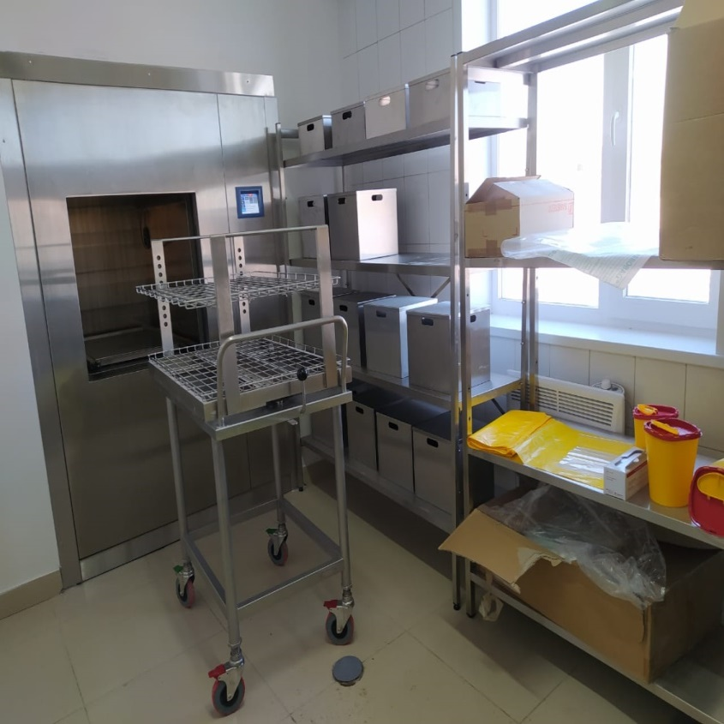
ОТДЕЛЕНИЕ ОБЕЗЗАРАЖИВАНИЯ МЕДИЦИНСКИХ ОТХОДОВ
Обеззараживание медицинских отходов класса Б и В заключается в проведении их паровой стерилизации.
После аппаратных способов обеззараживания и изменения внешнего вида отходов, исключающего возможность их повторного применения, отходы классов Б и В могут накапливаться, временно храниться, транспортироваться, уничтожаться и захорониваться совместно с отходами класса А.
Происходит полное устранение эпидемиологической опасности медицинских отходов без нанесения ущерба окружающей среде.
Полезная модель метода обеззараживания медицинских отходов классов «Б» и «В» запатентована КГП на ПХВ «Городская клинически больница №4 »г Алматы в декабре 2021 года.

Slide 31
Раздел 2 – практика
Проверено 4 медицинские организации по соблюдению безопасности инъекций.
Многопрофильная обл больница» КГУ « УЗ акимата СКО» г.Петропавловск
ТОО «Региональный акушерско-гинекологический центр» г.Караганда
ГКП на ПХВ "Жамбылская областная больница" УЗ акимата Жамбылской области
КГП на ПХВ "Городская клиническая больница №4" УОЗ г. Алматы

Slide 32
План реализации в рамках мультимодальной стратегии ПИИК:
№ | Раздел м/м стратегии | Наименование мероприятий | Исполнитель
1 | Построение системы | Разработать и утвердить СОП по «Безопасной инъекции» | СИК
 |  | Подготовить проект приказа об утверждении проекта программы/плана по реализации «Безопасные инъекции» и представить на заседание комиссии инфекционного контроля. | СИК
 |  | Определить соответствие уровня обеспечения безопасности инъекционных процедур в медицинском учреждении | СИК
 |  | Сформировать отчет за 1 полугодие 2022 г. по расходам МО на закуп средств для инъекций. | Экономический отдел
 |  | Провести анализ экономической обоснованности при закупе современных девайсов и ИМН для выполнения инъекций | Экономический отдел
2 | Обучение и подготовка | Организовать проведение семинарских занятий для медицинского персонала по теме обеспечения безопасности инъекций | СИК
 |  | Провести семинарское занятие с врачебным персоналом по преимуществам и недостаткам назначения методов лечения, альтернативных инъекционным. | Клинический фармаколог, СИК
3 | Мониторинг и обратная связь | Провести контроль знаний медицинских сотрудников по теме соблюдения принципов безопасности инъекций | СИК
 |  | Разработать и внедрить чек-листы по безопасной инъекции | СИК
 |  | Ежемесячно проводить мониторинг по выполнению безопасных инъекций. | СИК
4 | Напоминание и коммуникации | Разработать брошюры и наглядные пособия для напоминания о необходимости соблюдения безопасных инъекций | СИК
5 | Культура безопасности | Вовлекать руководство медицинского учреждения и заведующих подразделениями в процесс обеспечения безопасных инъекций как части процесса по повышению качества оказания медицинской помощи. | СИК
 |  | Обосновать руководству МО выгоду надлежащего, рационального и экономически эффективного осуществления инъекций | СИК

Slide 33
Ход выполнения
Определить виды выполняемых инъекций
2. Определить перечень, необходимых для выполнения безопасных инъекций, ресурсов. Разработать чек лист.
Провести оценку обеспеченности необходимыми ресурсами
Выявить сильные и слабые стороны организации процедуры проведения инъекций
Определить риски при выполнении инъекций на основании слабых сторон
Определить меры по минимизации рисков при выполнении инъекционных процедур
Разработать программу безопасности инъекций и приказ по ее реализации.

Slide 34
Объем инъекционных процедур выполняемых в МО :
Внутрикожные, подкожные и внутримышечные инъекции;
Внутривенные вливания и инъекции;
Стоматологические инъекции;
Флеботомия (забор крови);
Ланцетные процедуры;
Инъекции в субарахноидальное пространство;
Эпидуральная анестезия.

Slide 35
Необходимые ресурсы
Процедурные кабинеты, соответствующие требованиям санитарных норм
Достаточная укомплектованность сертифицированным медицинским персоналом.
Обеспеченность средствами индивидуальной защиты.
Обеспеченность стерильным одноразовым инъекционным инструментарием и оборудованием.
Современные ИМН с инженерной защитой от повторного применения.
Обеспеченность стерильными материалами/аэрозольными антисептиками для обработки инъекционного поля.
Обеспеченность санитарно-техническим оборудованием с подводкой горячей и холодной воды.
Средства для гигиены рук (мыло, антисептические средства).
Дезинфицирующие средства в достаточном количестве.
Промаркированные емкости, ветоши, уборочный инвентарь для каждого отдельного помещения.
Специальные непрокалываемые контейнеры для удаления отработанных инъекционных отходов.

Slide 36
Оснащенность необходимыми ресурсами
№ | Ресурсы | «МОБ» СКО | «РАГЦ» г. Караганда | «ЖОМБ» г.Тараз | «ГБ №4» г. Алмата
1 | Оборудованные процедурные кабинеты | 95% | 93% | 95% | 90%
2 | Укомплектованность медицинским персоналом. | 85% | 82% | 94% | 92%
3 | Обеспеченность СИЗ | 100% | 100% | 100% | 100%
4 | Обеспеченность стерильным одноразовым инъекционным инструментарием | 100% | 100% | 100% | 100%
5 | Современные ИМН с инженерной защитой от повторного применения. | 15% | 24% | 30% | 75%

Slide 37
Оснащенность необходимыми ресурсами
№ | Ресурсы | «МОБ» СКО | «РАГЦ» г. Караганда | «ЖОМБ» г.Тараз | «ГБ №4» г. Алмата
6 | Обеспеченность стерильными материалами для обработки инъекционного поля. | 100% | 100% | 100% | 100%
7 | Обеспеченность санитарно-техническим оборудованием с подводкой г/х воды | 95% | 100% | 100% | 100%
8 | Обеспеченность средствами для гигиены рук (мыло, антисептические средства) | 100% | 100% | 100% | 100%
9 | Обеспеченность дезинфицирующими средства ми | 100% | 100% | 100% | 100%
10 | Отдельный промаркированный уборочный инвентарь, ветоши. | 100% | 100% | 100% | 100%
11 | Обеспеченность непрокалываемыми контейнерами для удаления острых отходов. | 95% | 92% | 95% | 100%

Slide 38
Оценка соответствия МО к требованиям к выполнению безопасных инъекций
-Сформирован чек- лист оценки состояния безопасности инъекций проводимых в МО.
-В период с 12.07. по 14 07.2022 г. проведена оценка всех отделений МО.
Шкала оценки полученных результатов
№ | Количество баллов | Оценка
1. | 0-15 | неудовлетворительно
2. | 16-25 | удовлетворительно
3. | 34-46 | отлично
4. | 34-46 | отлично

Slide 39
Результаты оценки
№ | Наименование МО | Итоговый бал по МО | Оценка соответствия
1. | «Многопрофильная областная больница» КГУ «УЗ акимата СКО» | 32 | Хорошо
2. | ТОО «Региональный акушерско-гинекологический центр» г. Караганда | 33 | Хорошо
3. | ГКП на ПХВ «Жамбылская областная больница» УЗ акимата Жамбылской области | 33 | хорошо
4. | КГП на ПХВ «Городская клиническая больница N4» УОЗ г. Алматы | 34 | отлично

Slide 40
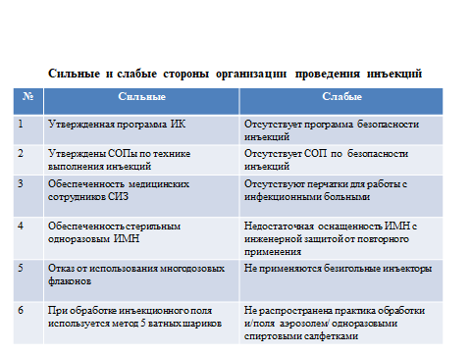
Сильные и слабые стороны организации проведения инъекций

Slide 41
Сильные и слабые стороны организации проведения инъекций

Slide 42
Риски связанные с выполнением инъекций
№ | Несоблюдение компонентов БИ | Возможный риск
1 | Чистое рабочее место
2 | процедурный кабинет не соответствует требованиям санитарно-гигиенических норм | риск заноса инфекции в место инъекции, посредством контаминации поверхностей, ИМН.
3 | не достаточно обеспечен сан-тех. оборудованием | несоблюдение гигиены рук
4 | не достаточно укомплектован медицинским оборудованием | перекрест чистых и грязных ИМН
5 | отсутствуют медицинские тележки для транспортировки л.с. и мед отходов в/из палаты | перекрест чистых и грязных ИМН, риск аварийных ситуаций
6 | загруженность манипуляционных столиков лишними ИМН
7 | не соблюдаются требования к проведению уборок | обсемененность поверхностей

Slide 43
Риски связанные с выполнением инъекций
№ | Несоблюдение компонентов БИ | Возможный риск
2 | Гигиена рук:
 | неправильная техника обработки | контаминация ИМН, растворов для инъекций, иньекционного поля
 | необработка рук между пациентами | перенос инфекционных агентов от пациента к пациенту
 | необработка рук после приготовления инъекционного стола | повторное загрязнение рук
 | нет смены перчаток от пациента к пациенту | перенос инфекционных агентов от пациента к пациенту
 | используется недостаточное количество антисептика/мыла | не достигается снижение микробной обсемененности
 | перчатки обрабатываются антисептиком | теряется свойства герметичности материала и усиливается проницаемость

Slide 44
Риски связанные с выполнением инъекций
№ | Несоблюдение компонентов БИ | Возможный риск
3 | Одноразовый стерильный шприц
 | использование 1 одноразового ИМН на 2 и более пациентов | распространение гемоконтактных инфекций
 | повторное использование шприца после восстановления раствора | занос микроорганизмов в место инъекции
 | использование шприца после расстерилизации | обсеменение инъекционных растворов
 | использование 1 шприца после замены иглы
 | использование 1 шприца при работе с многодозовыми флаконами

Slide 45
Риски связанные с выполнением инъекций
№ | Несоблюдение компонентов БИ | Возможный риск
4 | Стерильный раствор для инъекций:
 | не проведена дезинфекция крышки флакона | обсеменение инъекционных растворов
 | повторное введение во флакон использованного шприца (для другого или для этого же пациента)
 | хранить набранный раствор не более 1 часа
 | использование 1 шприца при работе с многодозовыми флаконами
 | оставлять иглу внутри крышки раствора
 | не подписывать время приготовления раствора | хранить готовый раствор сверх положенного времени
 | хранение многоразовых флаконов в открытом шкафу | попадание внутрь пыли/брызг

Slide 46
Риски связанные с выполнением инъекций
№ | Несоблюдение компонентов БИ | Возможный риск
5 | Правильная обработка места укола:
 | обработка места иньекции дважды одним материалом | перекрест чистых и грязных зон
 | не выдерживается экспозиция дез.средства | не достигается эффект дез. свойств дезинфектанта
 | обработка места иньекции предварительно замоченными ватными шариками | контаминация ватных шариков
6 | Правильная техника инъекций
 | нарушение техники проведения инъекций | риск развития токсических и постинъекционных осложнений

Slide 47
Риски связанные с выполнением инъекций
№ | Несоблюдение компонентов БИ | Возможный риск
7, 8 | Правильная утилизация острых и мягких отходов:
 | недостаточное количество КБСУ | риск возникновения аварийных ситуаций, риск заражения гемоконтактными инфекциями
 | прокалываемые емкости
 | переполнение КБСУ
 | нахождение КБСУ в неудобном месте
 | транспортировка отходов с мест образования в лотках
 | разбор и дезинфекция использованных шприцев
 | сгибание игл, надевание колпачков

Slide 48
Меры по минимизации рисков при выполнении инъекционных процедур
Разработать программу безопасности инъекций.
Отказаться от ненужных инъекций при наличии альтернативных методов введения лекарственных препаратов.
Сформировать заявку на оборудование процедурных кабинетов.
Усилить контроль за выполнением программы гигиены рук.
Обеспечить МО современными ИМН с инженерной защитой от повторного применения.
Заменить использование ватных шариков для обработки инъекционного поля на одноразовые спиртовые салфетки/обработка с использованием аэрозоля.

Slide 49
Меры по минимизации рисков при выполнении инъекционных процедур
Приобрести девайсы для моментальной утилизации игл
Обеспечить кадровый ресурс в соответствии с требованиями
Обучать медицинский персонал вопросам безопасной практики инъекций
Проводить на постоянной основе мониторинг соблюдения принципов безопасной инъекции

Slide 50
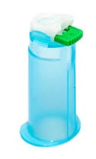
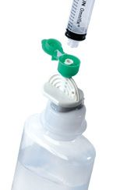
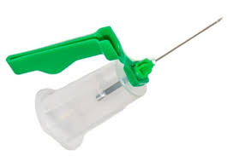
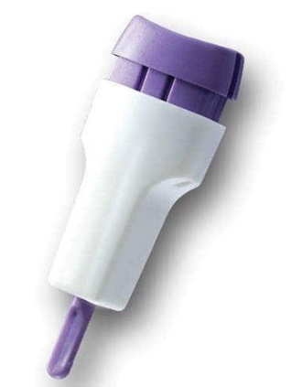
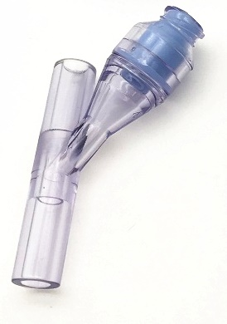
Безопасные практики: инженерные решения
По возможности используйте безигольные устройства/порты (катетеры, спайки, коннекторы и т.д.), устройства с безопасными иглами или для безопасного отсоединения игл.

Slide 51
Выводы
Безопасное обращение с острыми изделиями – чрезвычайно важный аспект инфекционной безопасности как пациентов, так и персонала.
Безопасное обращение с острыми изделиями – неотъемлемая часть любой системы инфекционного контроля и стандартных мер профилактики инфекций.
Большая часть мер по безопасности инъекций касаются поведенческих изменений и не требуют финансовых вложений.
Культура безопасности – важная составляющая программы улучшения качества лечебного учреждения.
Экономическая эффективность- это показатель, который определяется путем соотношения экономического результата и затрат.

Slide 52
Список приложений:
Приложение 1 – Приказ по обеспечению инъекционной безопасности КГП на ПХВ «МОБ СКО»
Приложение 2 – План мероприятий по реализации безопасной практики инъекций в КГП на ПХВ «МОБ СКО»
Приложение 3 – Программа по реализации безопасной практики инъекций в КГП на ПХВ «МОБ СКО»
Приложение 4 – СОП «Безопасная практика инъекций» в КГП на ПХВ «МОБ СКО»
Приложение 5 – Чек листы «Безопасная практика инъекций» в КГП на ПХВ «МОБ СКО»
Приложение 6 – Приказ, план, программа, СОП по БИ в КГП на ПХВ «ЖОМБ» г. Тараз
Приложение 7,8,9 - Приказ, план, программа, СОП по БИ в КГП на ПХВ «ГКБ №4» г. Алматы
Приложение 10,11 - Приказ, программа, СОП по БИ в ТОО «Региональный акушерско-гинекологический центр» г.Караганда

Slide 53
Благодарим за внимание!
https://hls.kz

